Slide 1
Текстури
Задачи към S10

Slide 2
Текстури

Slide 3
Задача №1
Нощен град
Нарисувайте нощен град
Сградите да са тъмни, прозорците им светли
Да има звезди в небето

Slide 4
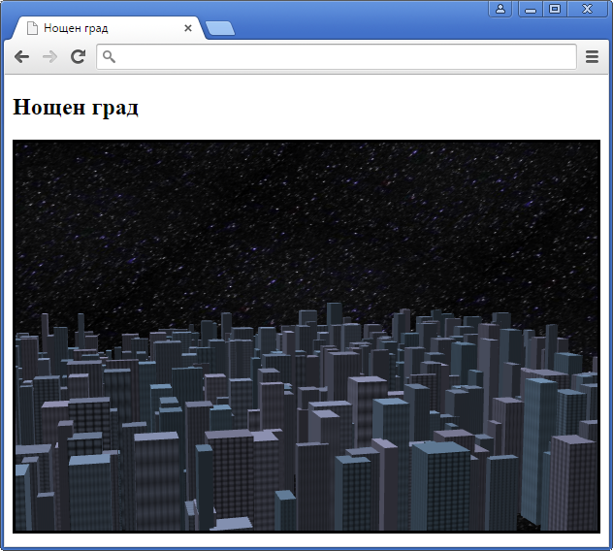
Демо
Файлове

Slide 5
Задача №2
LED екран
Нарисувайте една сграда от много етажи
Някои от етажите да са заменени с LED екран
Екранът е по цялата периферия на сградата
По него текат кадри от презентацията на лекция №20
По възможност
Екранът да е от шестоъгълни плочки
При движението на кадрите да се вижда как завиват около ръбовете на сградата

Slide 6
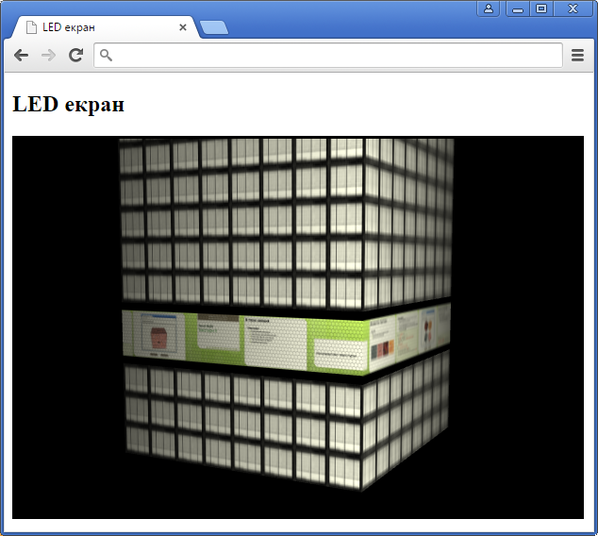
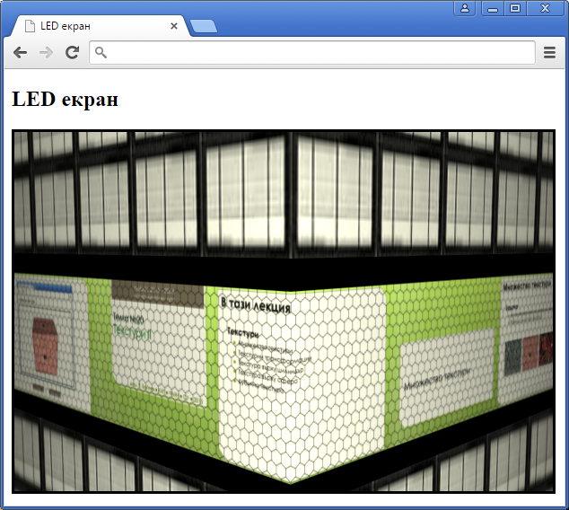
Демо
Файлове

Slide 7
Задача №3
Дървени зъбни колела
Направете верига от зъбни колела
Да изглеждат дървени
Радиусите и дебелините им да са различни
Зъбите да се моделират с текстура
Движение
Да се докосват едно до друго
Центровете им да не са на една линия
Всички да се въртят
Посоката и скоростта да е физически приемлива

Slide 8
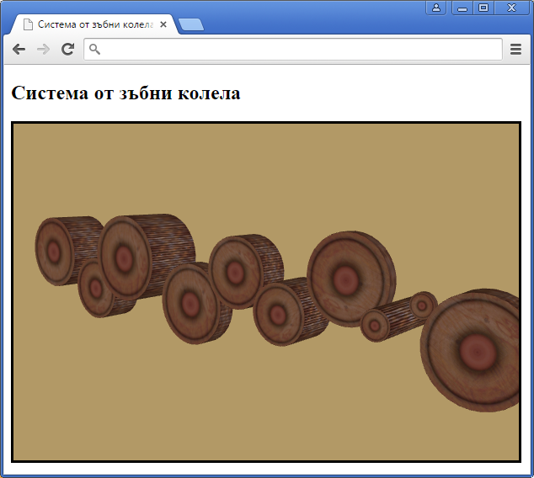
Демо
Файлове

Slide 9
Задача №4
Падащи понички
Направете n понички да падат

Slide 10
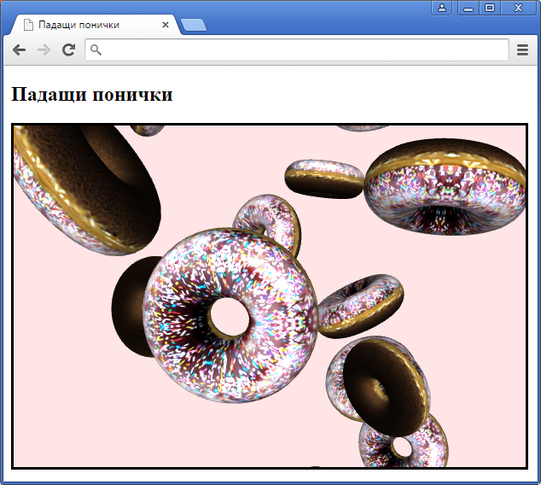
Демо
Файлове

Slide 11
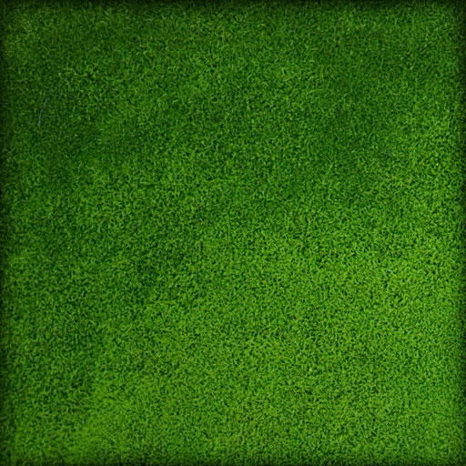
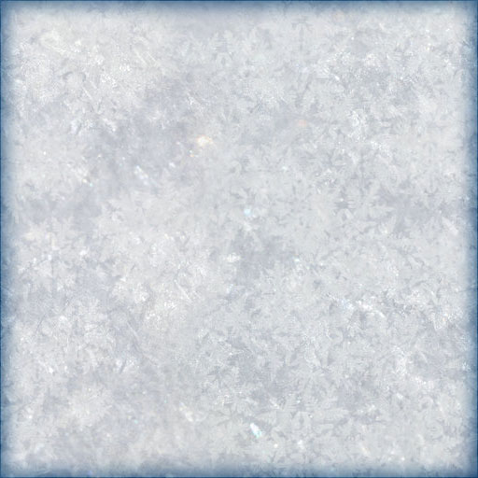
Задача №5
Замръзващ куб
Дадени са текстури на мъх и лед
Направете куб, който отначало е целият в мъх
После постепенно се покрива с лед
После ледът се стапя и отново се вижда мъх
Winter Texture, Автор: muffet1, лиценз: CC-BY 3.0
http://muffet1.deviantart.com/art/Winter-Texture-272356095
Bright Green Moss Texture Stock, Автор: jojo22, лиценз: CC-BY
http://jojo22.deviantart.com/art/Bright-Green-Moss-Texture-Stock-411591721

Slide 12
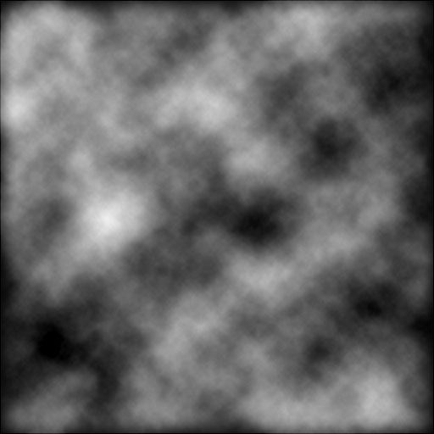
Процес на замръзване
Замръзването (и стапянето) не стават изведнъж
Не стават и равномерно навсякъде
Дадена е и трета текстура, която трябва да използвате (някак си), за да контролирате различната скорост на замръзване в различните зони по куба

Slide 13
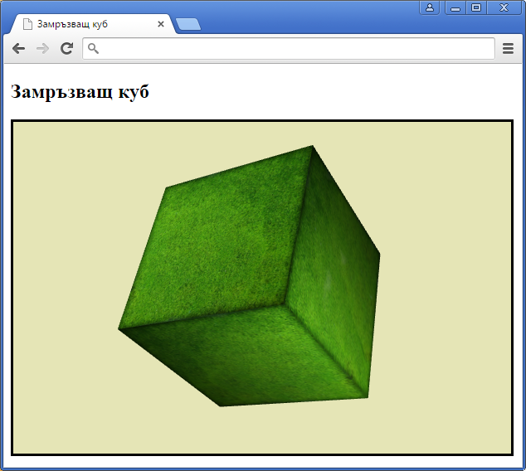
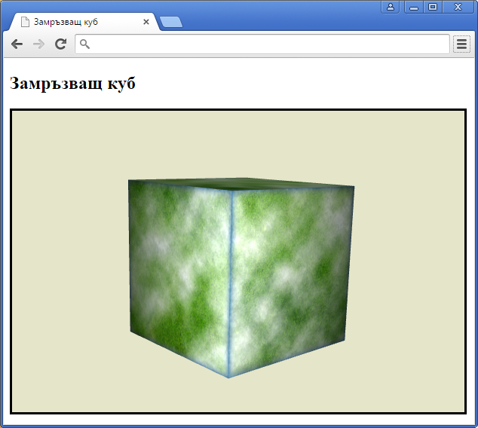
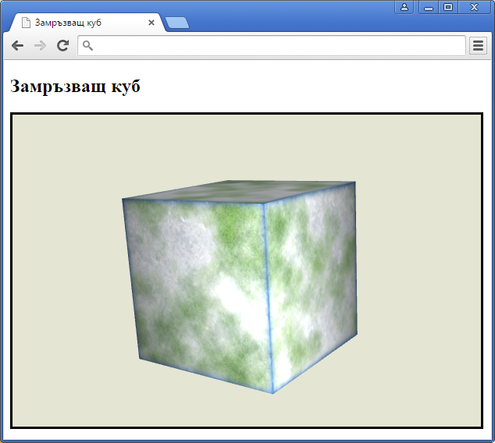
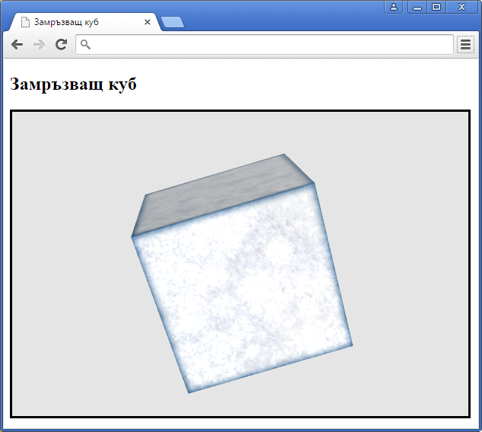
Демо
Файлове

Slide 14
Задача №6
Ден и нощ
Направете модел на Земята, въртяща се около Слънцето
Оста на въртене на Земята е наклонена на 23°
По-важното за Земята
Обърнатата към слънцето част е дневна – виждат се цветовете на равнини, планини, пустини
Обратната част е нощна, със светлините на градовете
Най-важното
Преходът между дневната и нощната части е плавен, така се представят изгрева и залез

Slide 15
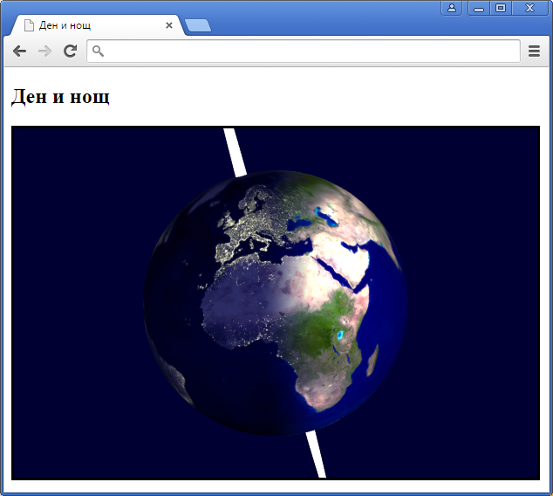
Демо
Файлове

Slide 16
Използват неща извън лекциите
Изследователски задачи

Slide 17
Задача №7
Изследване
Даден е пример, който създава картинка чрез Canvas2D
Намерете начин тази картинка да се използва директно като текстура, без да се записва във файл
Топки за бинго
Направете множество топки за бинго
Всяка да е със случайни цветове и случаен номер
Да не се ползват външни файлове за текстури, а всичко да се генерира вътрешно в програмата

Slide 18
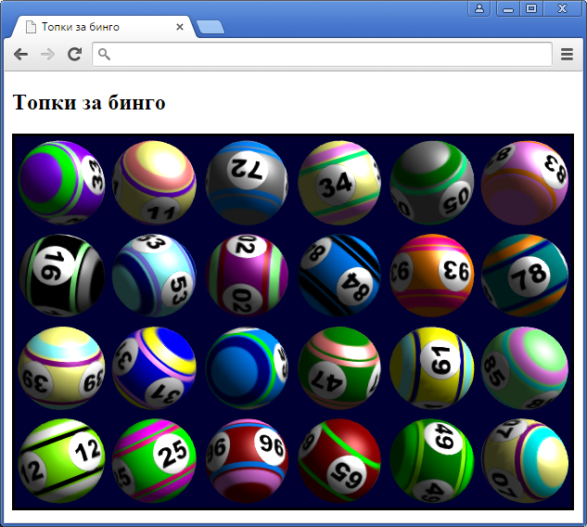
Демо
Файлове

Slide 19
Задача №8
Изследване
Даден е примерен видеоклип
Намерете начин да се ползва като текстура
Видео куб
Направете въртящ се куб
На всяка от стените му се „прожектира“ видеоклип

Slide 20
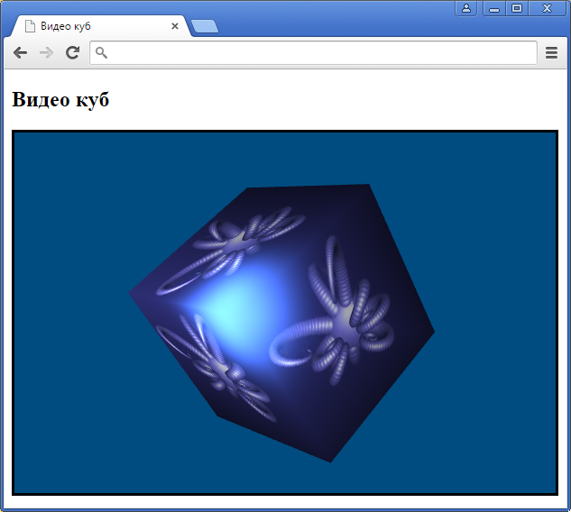
Демо
Файлове

Slide 21
Задача №9
Изследване
Дадена е карта на нормалните вектори
Дадена е карта на ъгловите сенки
Намерете начин да се ползват
Стиймпънк кубове
Добавете микрорелеф чрез картата на нормалните вектори (normal map) – т.е. при въртене да се виждат промените в отблясъците на изпъкналите елементи
Добавете ъглова сянка (ambient occlusion), която е налична в отделен текстурен файл – с нея вдлъбнатите места стават по-тъмни

Slide 22

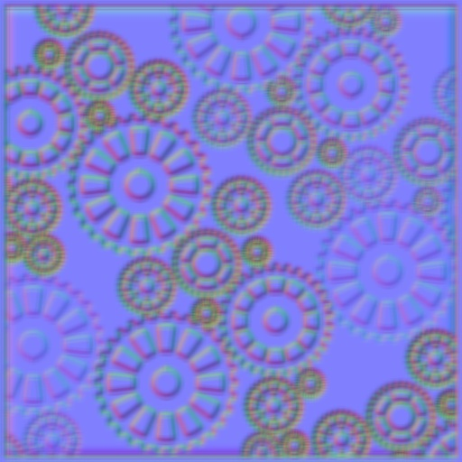
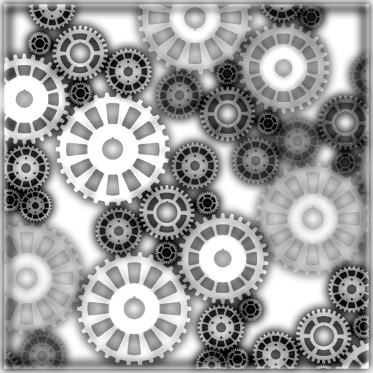
Дадени текстури
Оригинална
текстура
Карта на
нормалните вектори
Карта на
ъгловите сенки
Steampunk gear texture
Автор: taffycat123, лиценз: ©2011-2015 taffycat123
http://taffycat123.deviantart.com/art/Steampunk-gear-texture-264386991

Slide 23
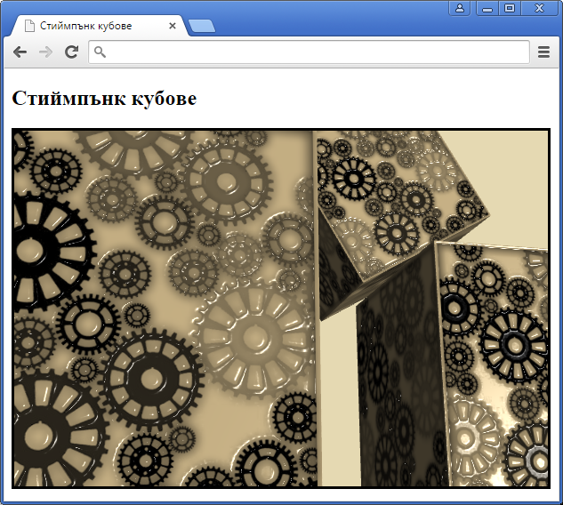
Демо
Файлове

Slide 24
Край

